Slide 1





WEBSITE
THIẾT KẾ GIAO DIỆN WEB
NHÓM 6
BOOTSTRAP

Slide 2
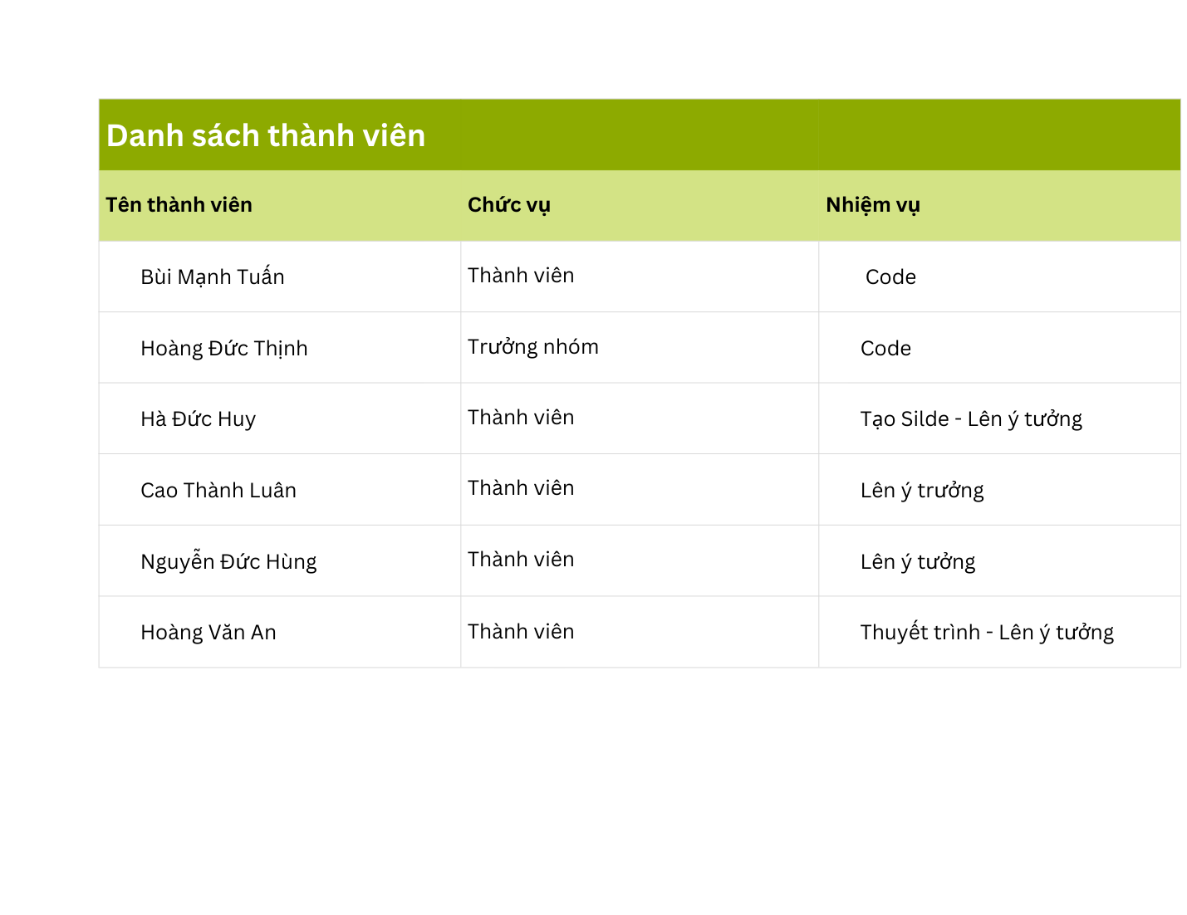
THÀNH VIÊN

Slide 3

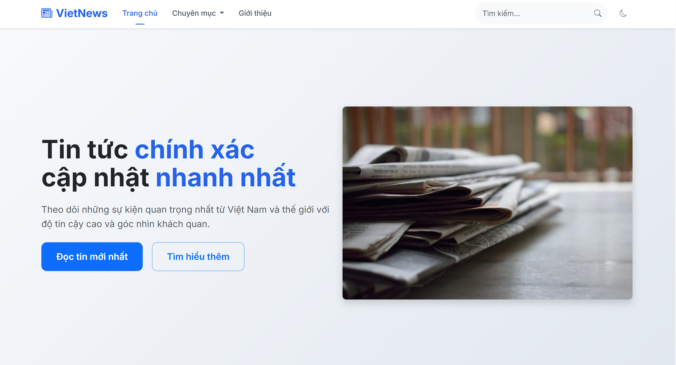
TRANG CHỦ

Slide 4
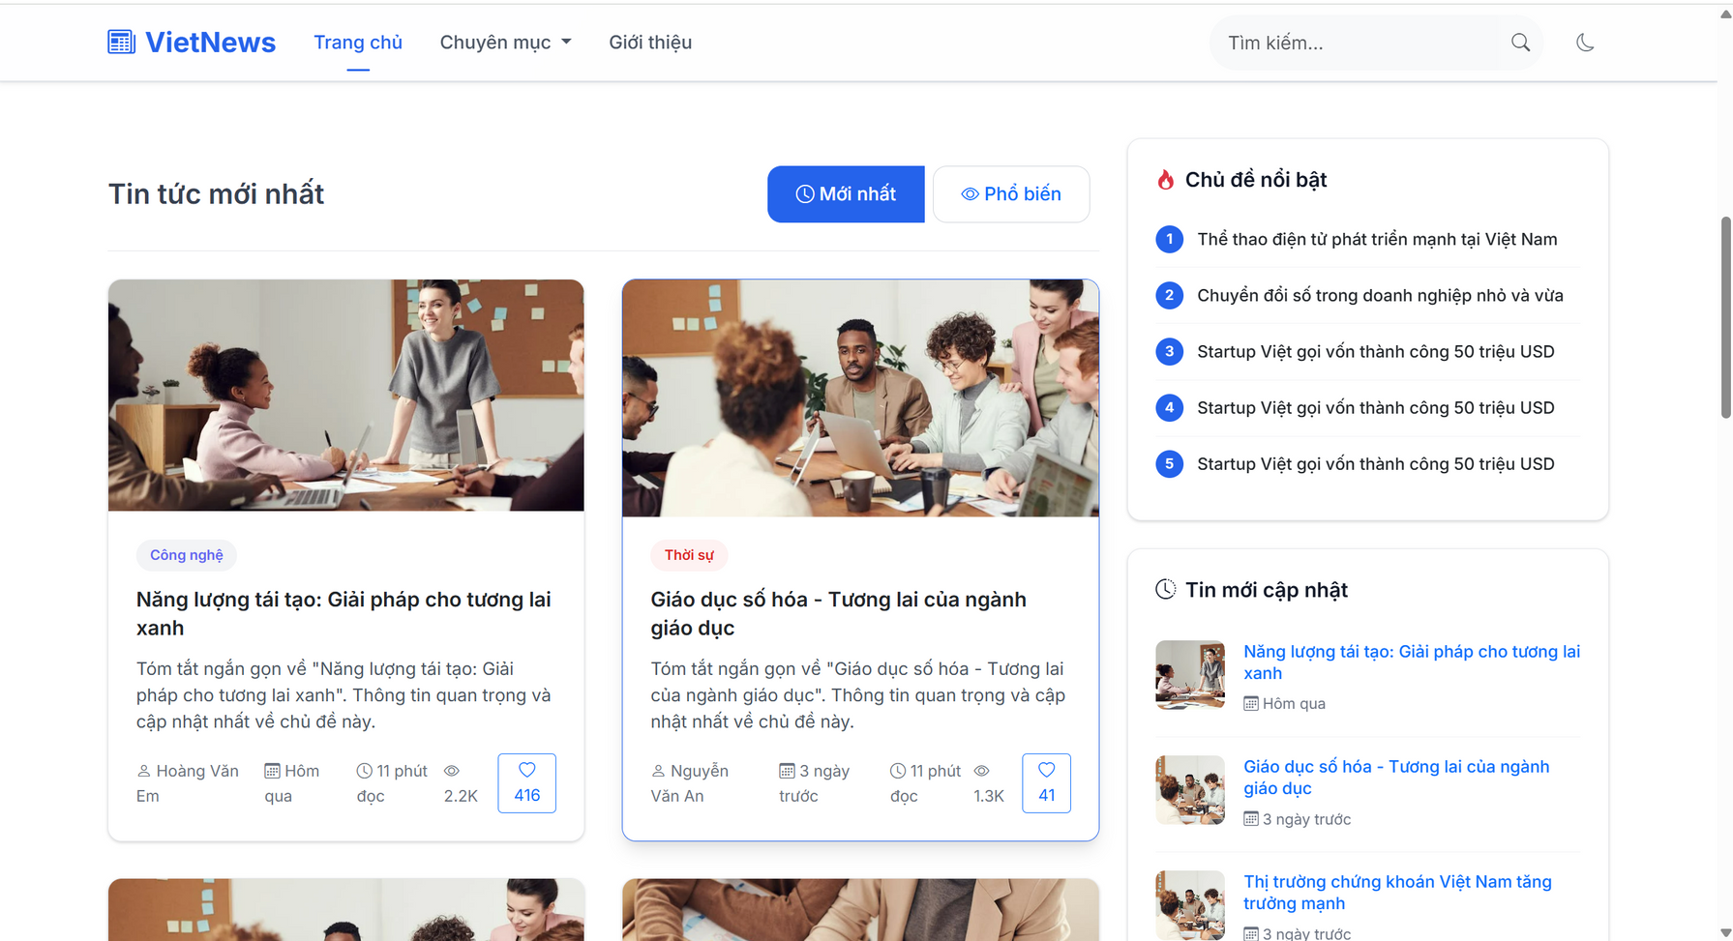
TIN TỨC MỚI NHẤT

Slide 5
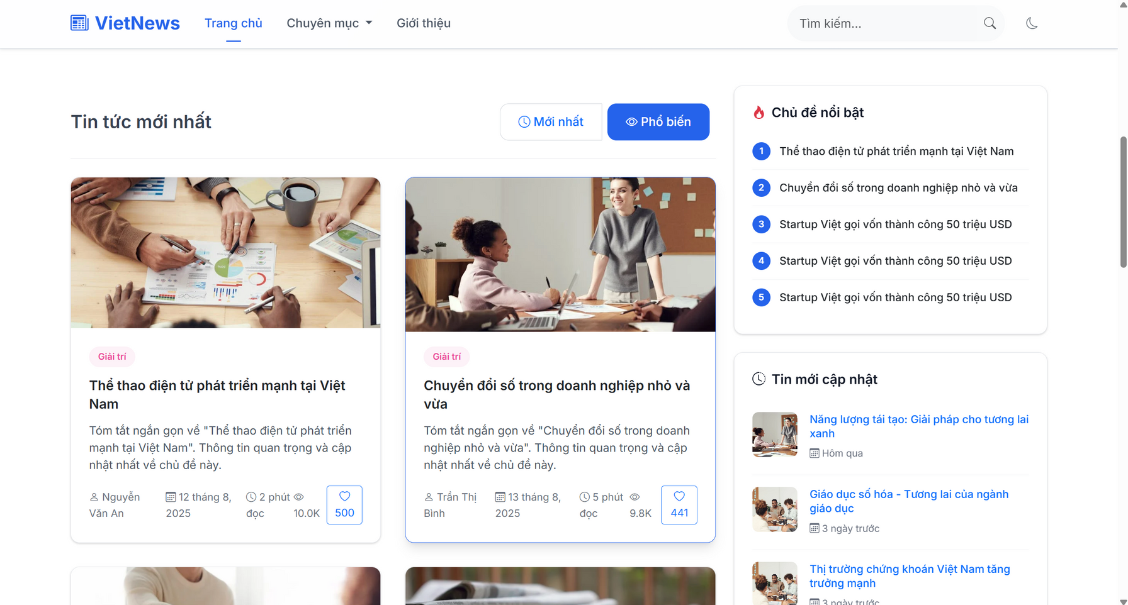



TIN TỨC PHỔ BIẾN

Slide 6
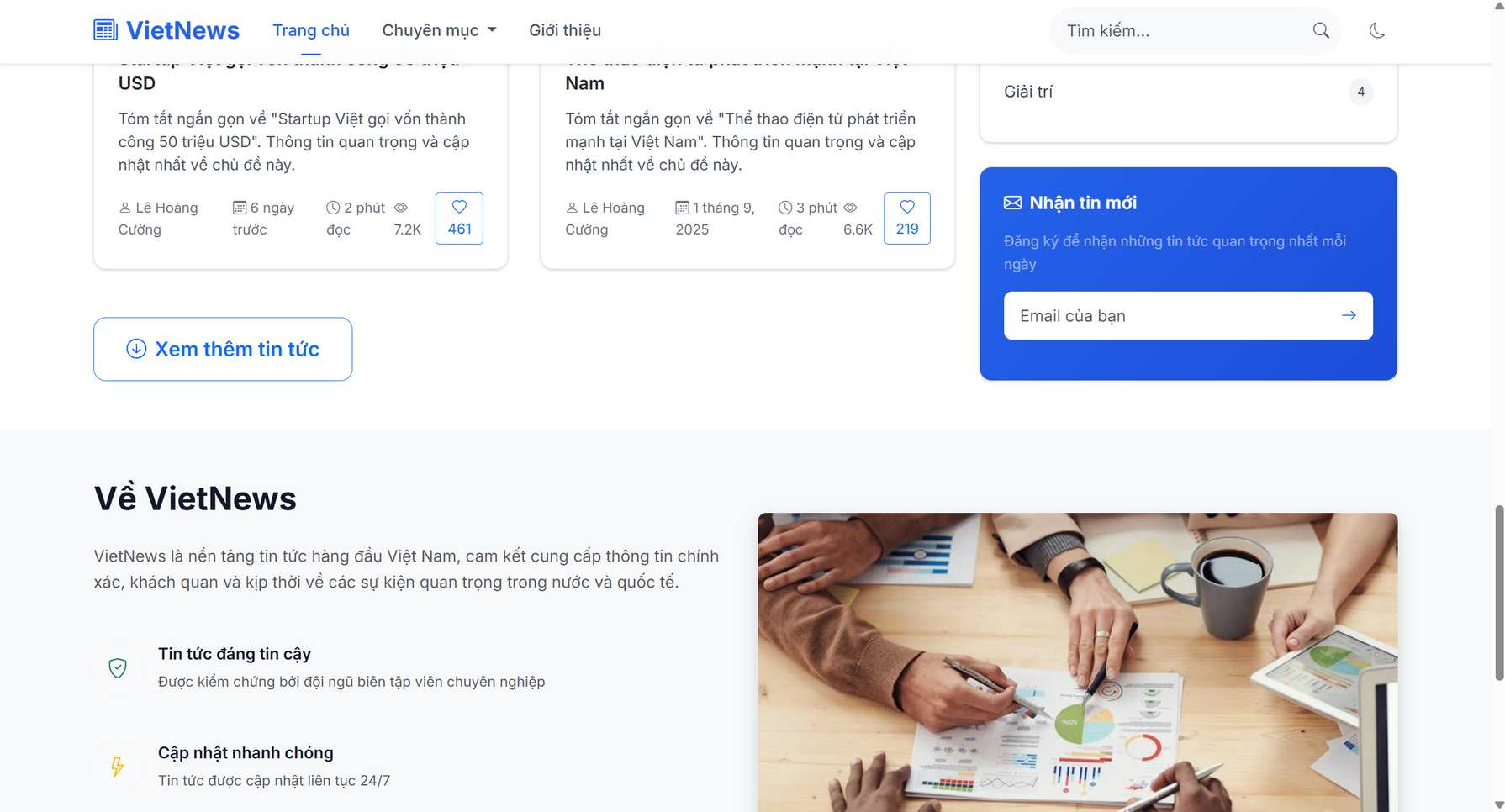
PHẦN XEM THÊM
SERVICE 03
SERVICE 04

Slide 7
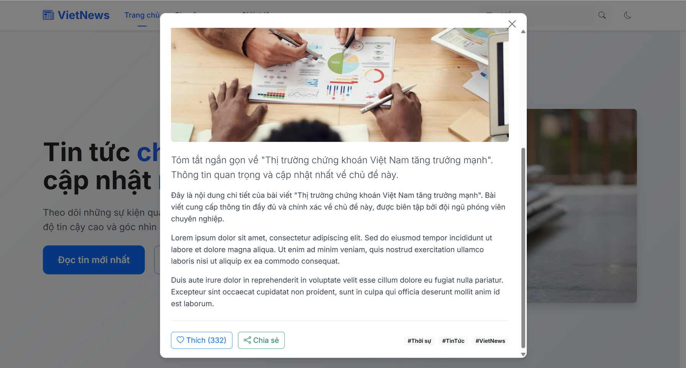
PHẦN CHI TIẾT

Slide 8

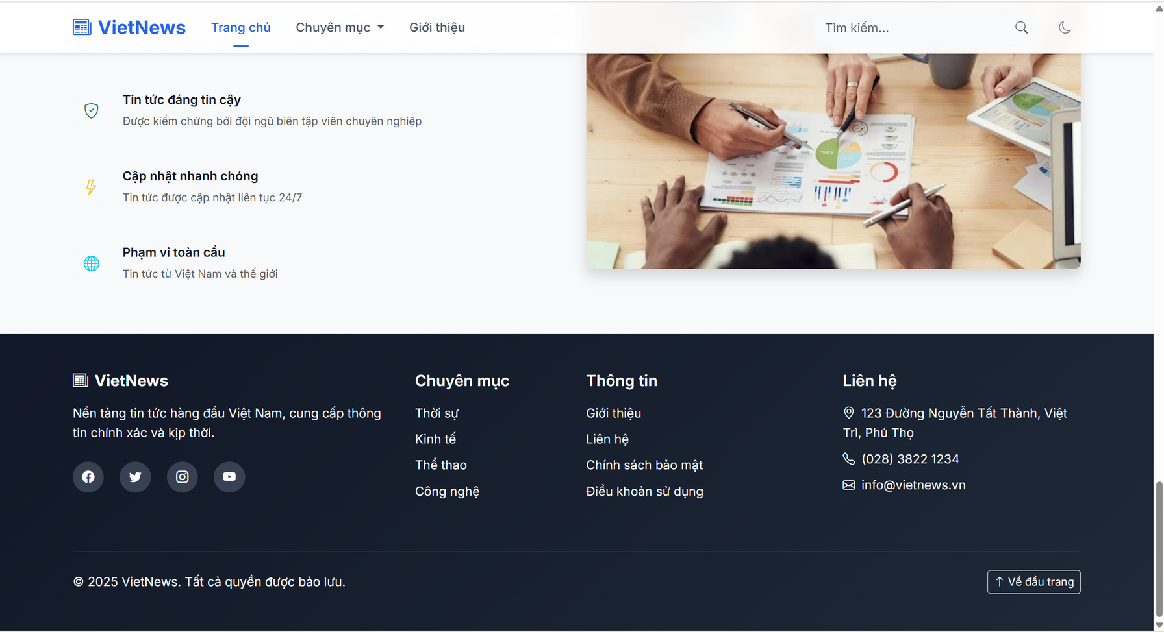
FOOTER

Slide 9


BOOTSTRAP
THANK
YOU

